Slide 1
Dios es Nuestro Refugio
Sal 71

Slide 2
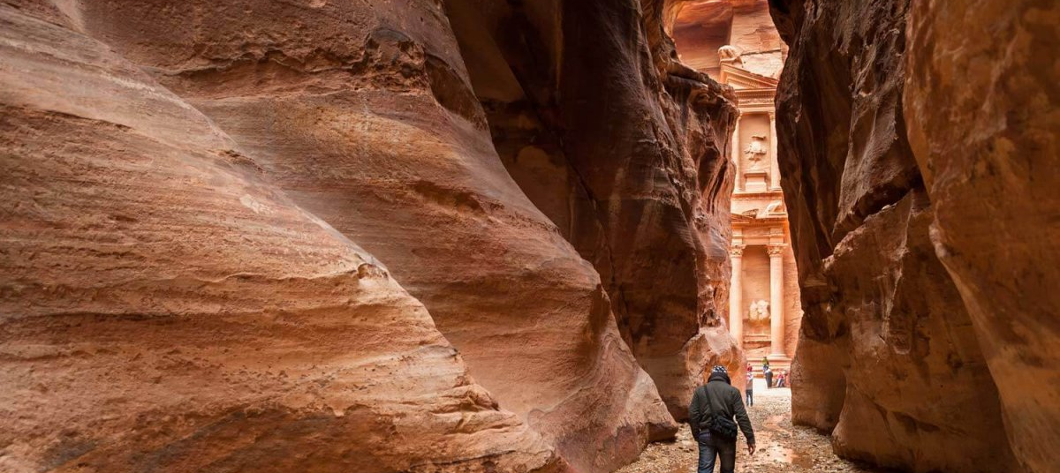
Roca de Habitación v. 3
Piedra en Edom
Una fortaleza
Dios es nuestra habitación continuamente
Colosenses 3: 1-3 ASV
Si entonces resucitaste juntamente con Cristo, buscad lo que está arriba, donde está Cristo, sentado a la diestra de Dios. (2) Fija tu mente en las cosas que están arriba, no en las cosas que están sobre la tierra. (3) Porque moriste, y tu vida está escondida con Cristo en Dios.

Slide 3
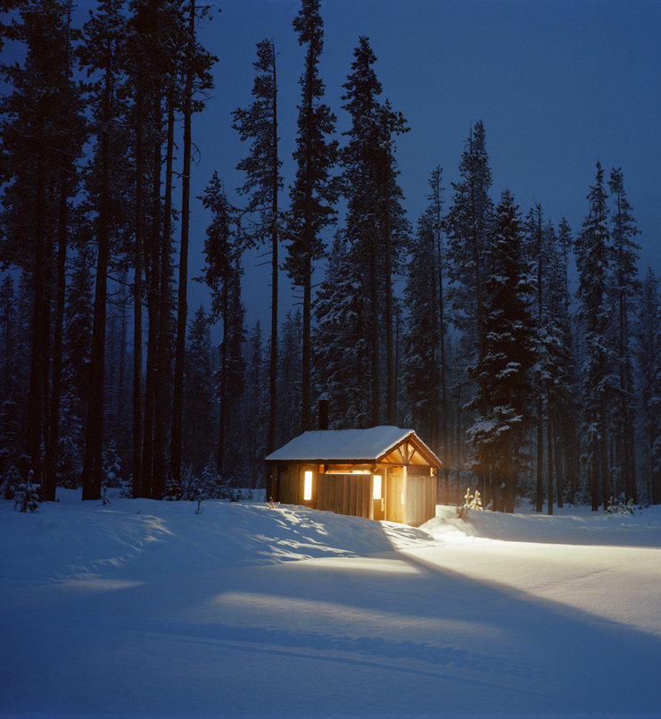
Dios es nuestra esperanza v. 5
"Confianza", confianza Fe, Confianza
Dios no puede mentir y ha prometido
Tito 1: 2 ASV
En la esperanza de la vida eterna, que Dios, que no puede mentir, prometió antes de los tiempos eternos;
Guardado en esperanza
Romanos 8: 24-25 ASV
Porque en esperanza fuimos salvos; pero la esperanza que se ve, no es esperanza; porque ¿quién espera lo que ve? (25) Pero si esperamos lo que no vemos, entonces con paciencia lo esperamos.

Slide 4
No Desechas en la Vejes v. 9
Tendemos a olvidarnos del envejecido
¿Nos olvida Dios cuando somos inútiles?
¿Cuando nos volvemos blandos en nuestra mente y en nuestra resistencia espiritual?
2 Timoteo 1:12 KJV
Por lo cual, yo también sufro de estas cosas; sin embargo, no me avergüenzo; porque yo sé en quién he creído, y estoy persuadido de que él puede guardar lo que le he encomendado en aquel día.

Slide 5
Cuéntanos de la justicia de Dios V. 15
El fruto de nuestros labios
Hebreos 13:15
Por él, ofrezcamos el sacrificio de alabanza a Dios continuamente, es decir, el fruto de nuestros labios que den gracias a su nombre.
Confiesa la buena profesión
1 Timoteo 6:12
Pelea la buena batalla de la fe, echa mano de la vida eterna, a la cual fuiste llamado, y confesaste la buena profesión delante de muchos testigos.
Notes:
Psalms 71:1-24 ASV In thee, O Jehovah, do I take refuge: Let me never be put to shame. (2) Deliver me in thy righteousness, and rescue me: Bow down thine ear unto me, and save me. (3) Be thou to me a rock of habitation, whereunto I may continually resort: Thou hast given commandment to save me; For thou art my rock and my fortress. (4) Rescue me, O my God, out of the hand of the wicked, Out of the hand of the unrighteous and cruel man. (5) For thou art my hope, O Lord Jehovah: Thou art my trust from my youth. (6) By thee have I been holden up from the womb; Thou art he that took me out of my mother's bowels: My praise shall be continually of thee. (7) I am as a wonder unto many; But thou art my strong refuge. (8) My mouth shall be filled with thy praise, And with thy honor all the day. (9) Cast me not off in the time of old age; Forsake me not when my strength faileth. (10) For mine enemies speak concerning me; And they that watch for my soul take counsel together, (11) Saying, God hath forsaken him: Pursue and take him; for there is none to deliver. (12) O God, be not far from me; O my God, make haste to help me. (13) Let them be put to shame and consumed that are adversaries to my soul; Let them be covered with reproach and dishonor that seek my hurt. (14) But I will hope continually, And will praise thee yet more and more. (15) My mouth shall tell of thy righteousness, And of thy salvation all the day; For I know not the numbers thereof. (16) I will come with the mighty acts of the Lord Jehovah: I will make mention of thy righteousness, even of thine only. (17) O God, thou hast taught me from my youth; And hitherto have I declared thy wondrous works. (18) Yea, even when I am old and grayheaded, O God, forsake me not, Until I have declared thy strength unto the next generation, Thy might to every one that is to come. (19) Thy righteousness also, O God, is very high; Thou who hast done great things, O God, who is like unto thee? (20) Thou, who hast showed us many and sore troubles, Wilt quicken us again, And wilt bring us up again from the depths of the earth. (21) Increase thou my greatness, And turn again and comfort me. (22) I will also praise thee with the psaltery, Even thy truth, O my God: Unto thee will I sing praises with the harp, O thou Holy One of Israel. (23) My lips shall shout for joy when I sing praises unto thee; And my soul, which thou hast redeemed. (24) My tongue also shall talk of thy righteousness all the day long; For they are put to shame, for they are confounded, that seek my hurt.

Slide 6
Para la próxima generación v. 18
Tenemos un Compromiso
2 Timoteo 2: 2
Y lo que has oído de mí en medio de muchos testigos, cometes a hombres fieles, que también podrán enseñar a otros.
Aliméntar en la amonestación del Señor
Efesios 6: 4
Padres, no hagas que tus hijos se amarguen por la vida. En cambio, críelos en disciplina e instrucción cristiana.

Slide 7
Revive con nosotros otra vez v. 20
Restaura la alegría de la salvación
Salmos 51:12
Él restaura mi alma
Salmos 23: 3
Él restaura mi alma: Él me guía por los senderos de la justicia por amor de su nombre.
El hombre interior se renueva diariamente
2 Corintios 4:16 ASV
Por lo cual no desmayamos; pero aunque nuestro hombre exterior se está pudriendo, nuestro hombre interior se renueva día a día.

